Slide 1
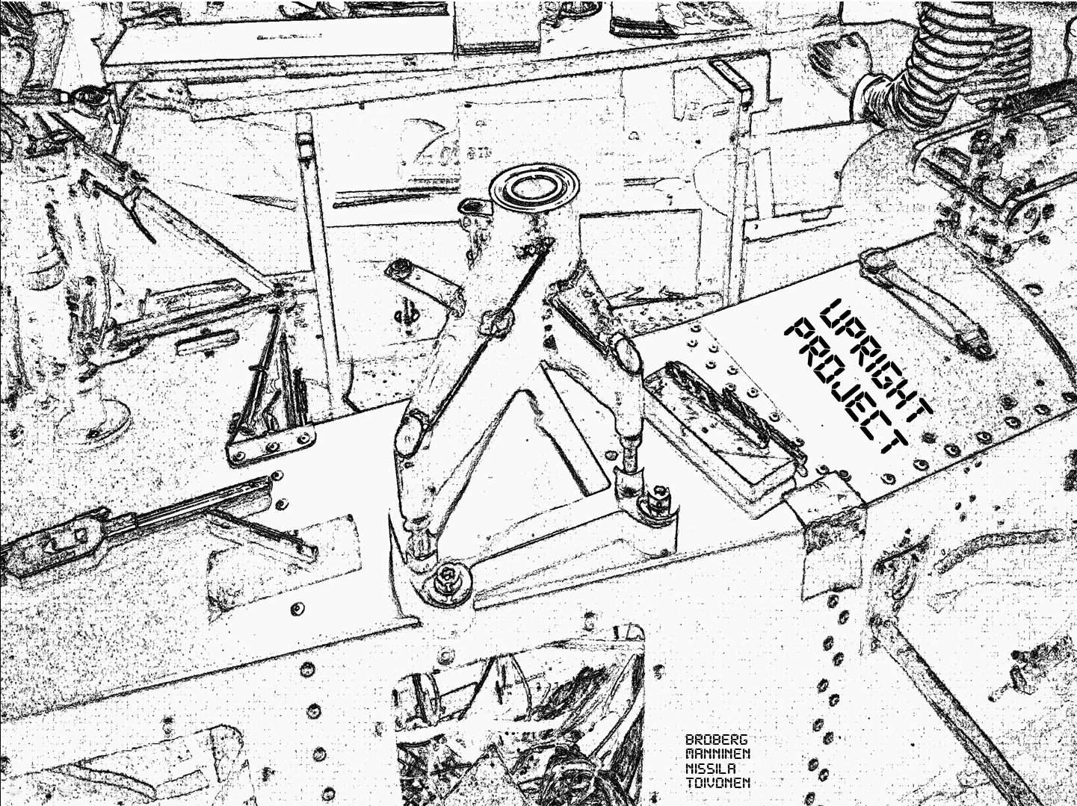
Notes:
-Hello
-the subject of our project is shown here
-lässytystä ja käsienheiluttelua

Slide 2
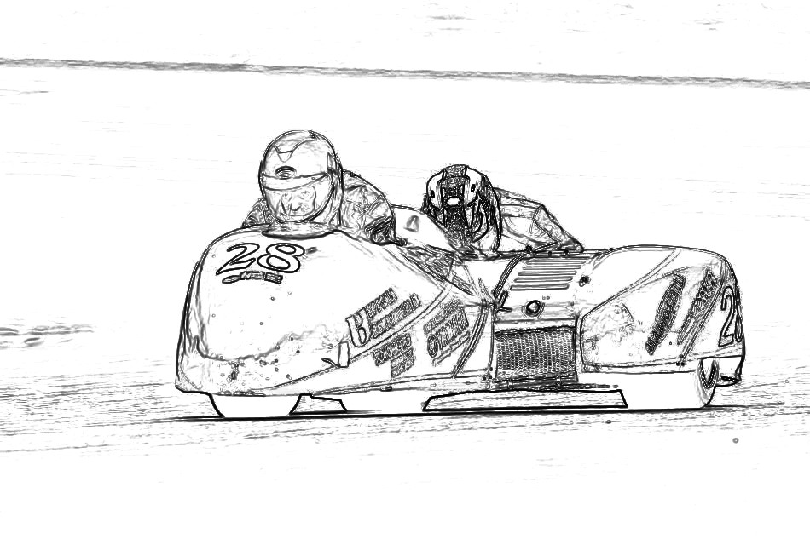
Projektin tilaaja Markku Artiola purkkiorjansa kanssa.
Notes:
-Today the Sidecars raced in Superside are modern high tech machines related to motorcycles only by the engines that are used.
-The chassis are purpose built and owe more to open wheel race car technology and the tires are wide and have a flat profile.
-monocoque chassis
-The basic design remains unchanged since 1981.
-Pilot&monkey
-Näyttää, mihin osa sijoittuu

Slide 3
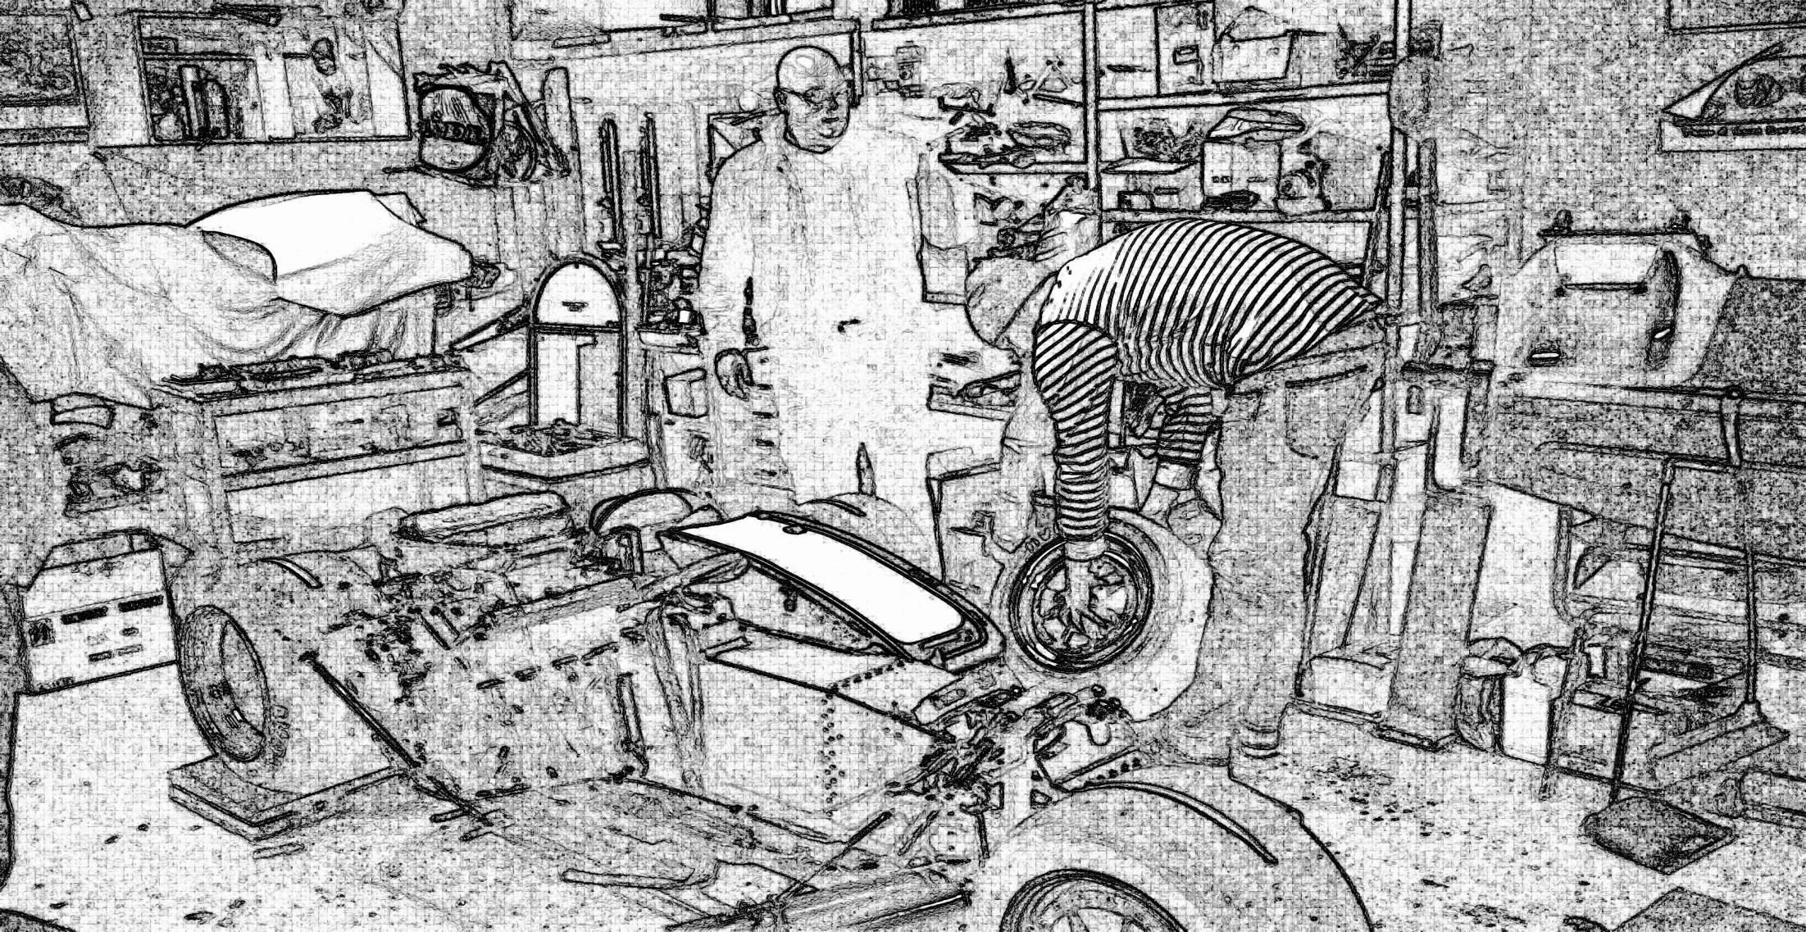
Artiola Racing team aloitti toimintansa 80-luvun alussa ja vuosien aikana kansallisten kisojen palkintokorokkeet ovat tulleet tutuiksi.
Vuonna 88 Artiola joutui onnettomuuteen, jonka takia hän ajaa nykyisin erikoisvarusteltua pyörää.
Notes:
-Artiola began his career in 82
-88 accident
-Half-paralyzed

Slide 4
TO DO:
Pyöräntuennan osien keventäminen 20%
Pyöräntuennan jäykkyyden parantaminen
(Akselin pintapaineen pienentäminen)
Notes:
I think that you are able read it.

Slide 5
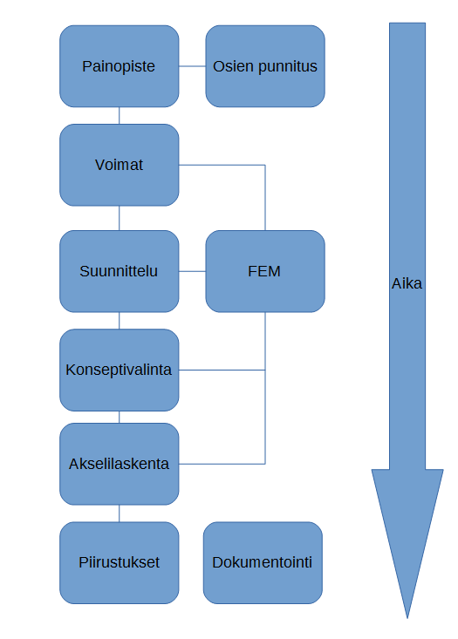
Projektin kulku

Slide 6
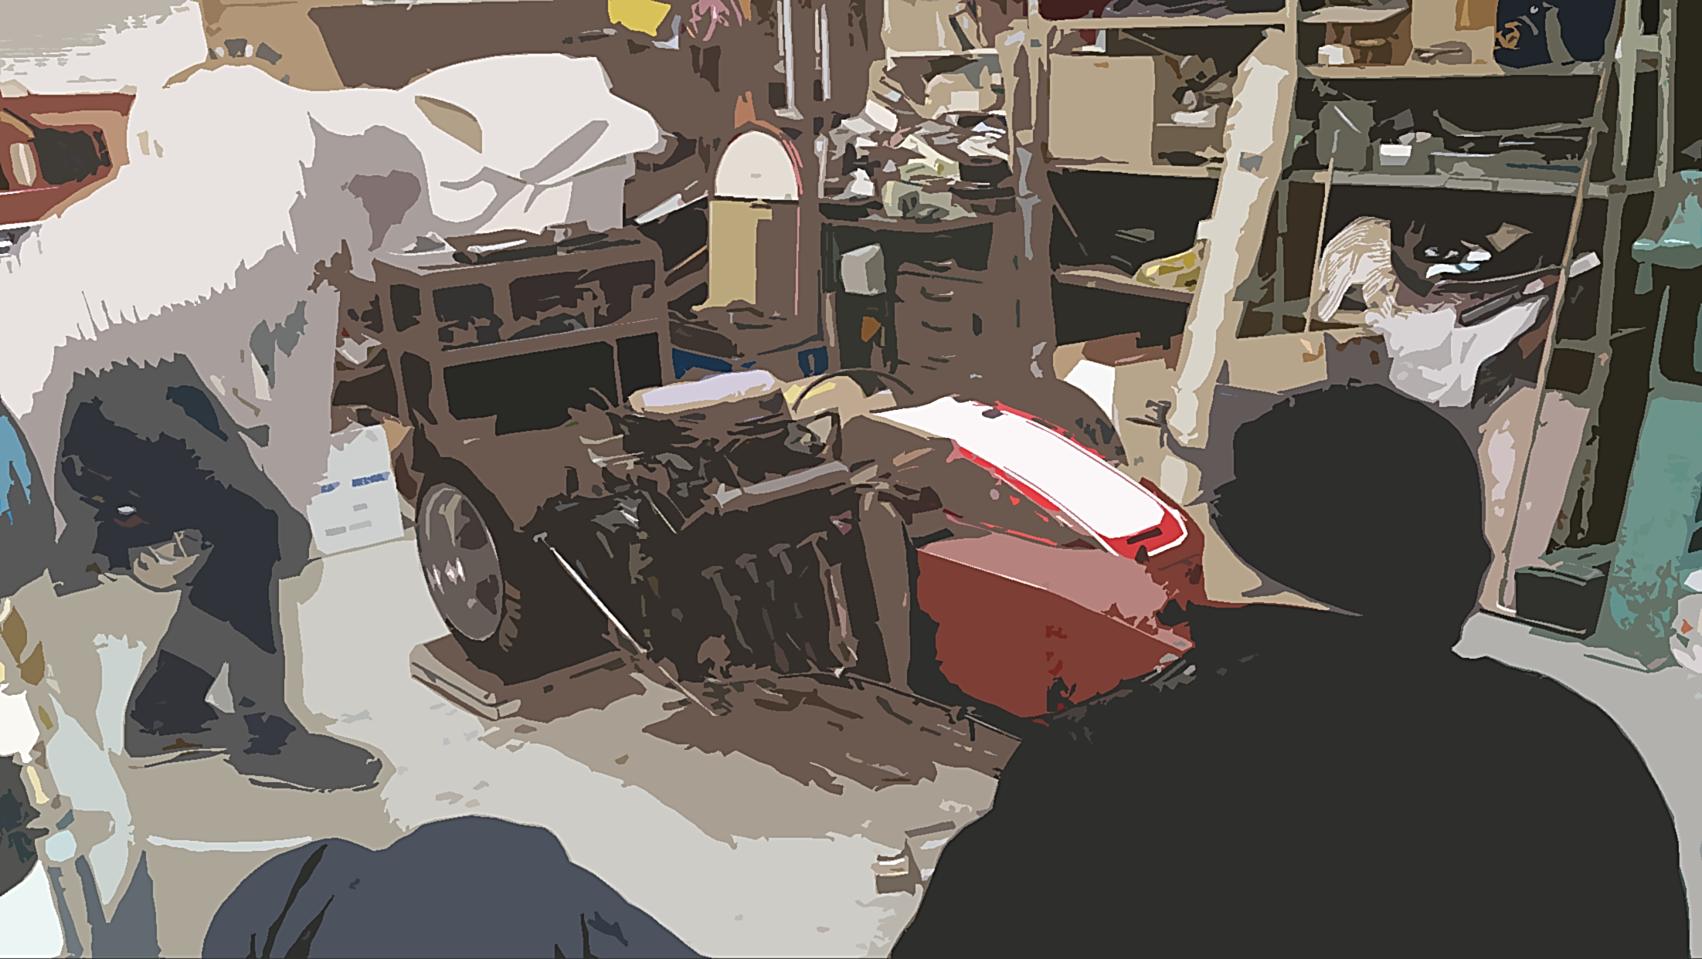
Painopisteen paikan selvittäminen

Slide 7
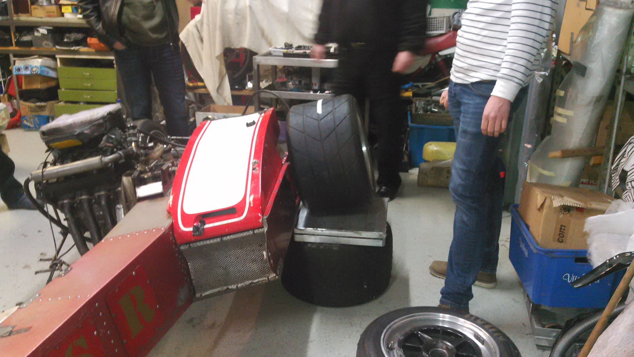
Painopisteen sijainti z-akselilla saatiin laskettua vinopunnituksen avulla

Slide 8
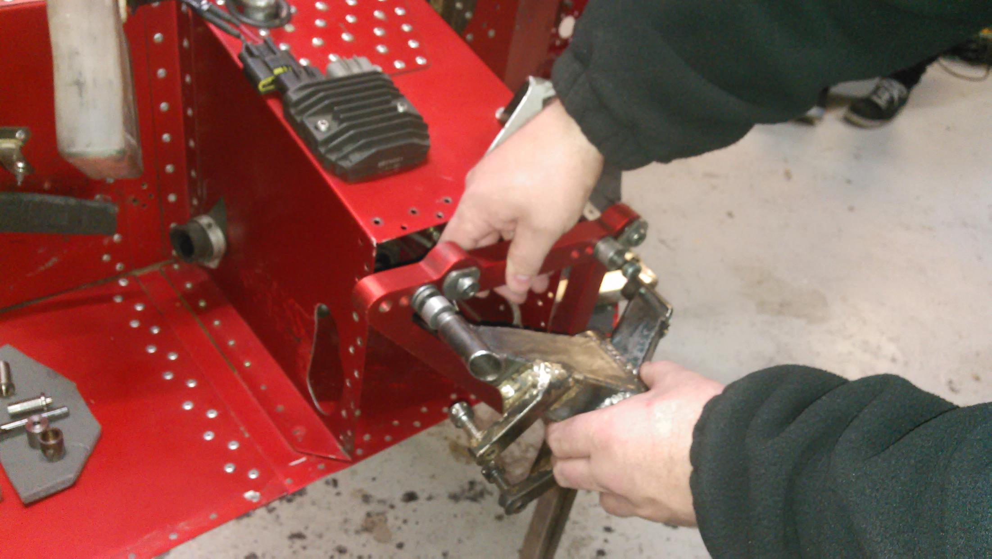
Mitä projektista jää käteen tilaajalle?
Piirustukset uudistetusta pyöräntuennasta
Valmistusohjeet
Osaluettelo ja kustannusarvio
Vanhan pyöräntuennan kiinnityspaikka
Notes:
-These are the things we should present to the client after the project is complete
-And of course we have to provide the calculations to back our new design

Slide 9
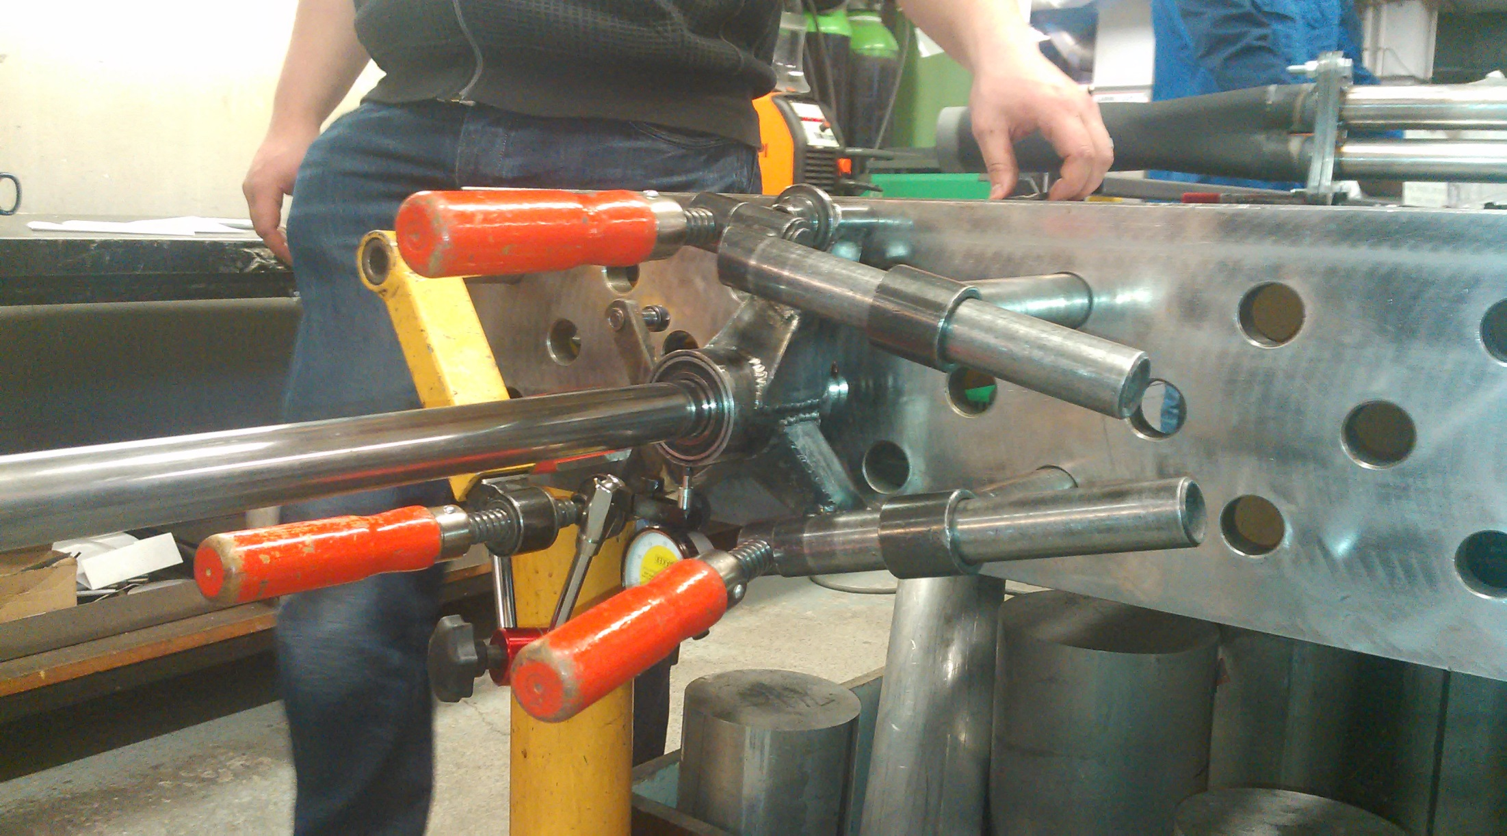
Projektiryhmä hankki vertailuarvoja FEM-analyyseille

Slide 10
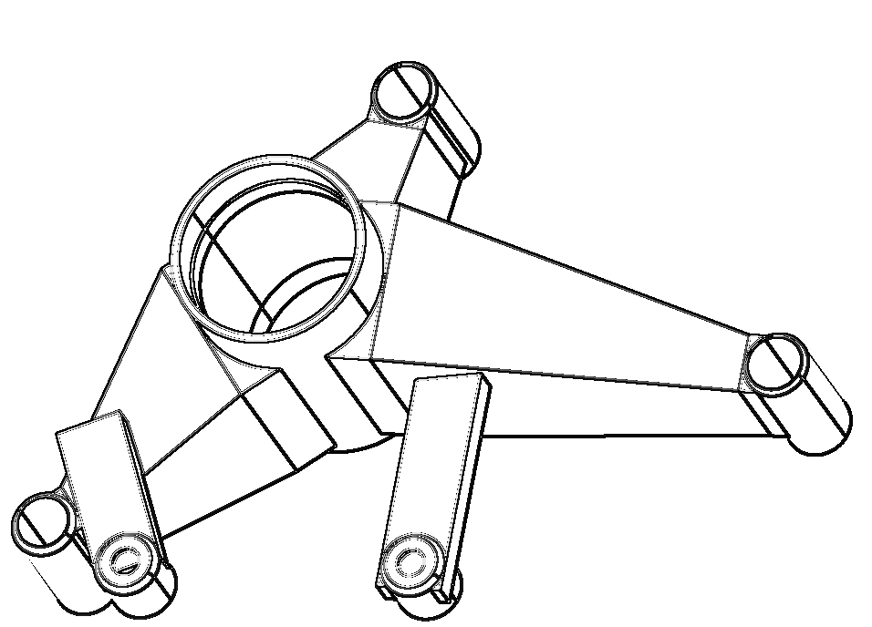
Havainnekuva vanhasta ”upraitista”
Notes:
//Pistä 3d-mallit kiertämään

Slide 11
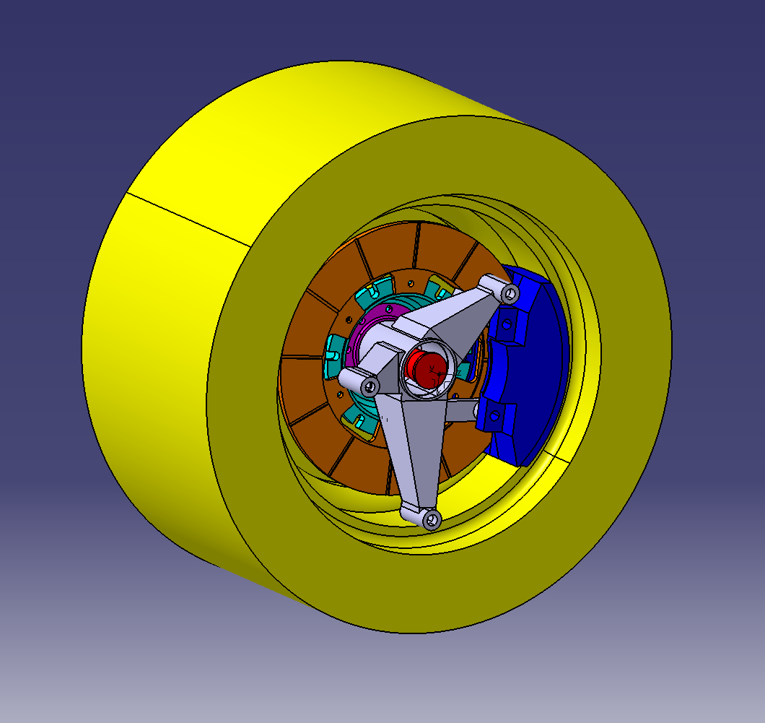
Kokoonpano vanhoilla osilla

Slide 12
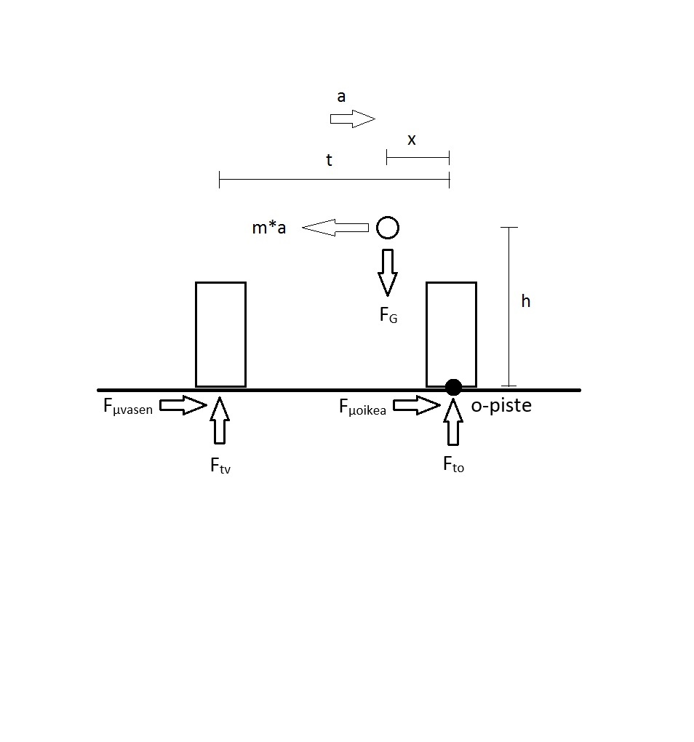
Voimiksi saatiin F_{t}=3400 N ja F_{µ}=3500 N
Voimista aiheutuva kokonaismomentti akselille noin 800 Nm
~1G:n normaalikiihtyvyys

Slide 13
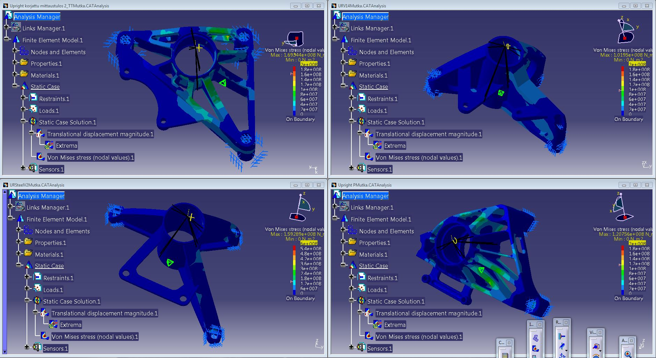

Slide 14
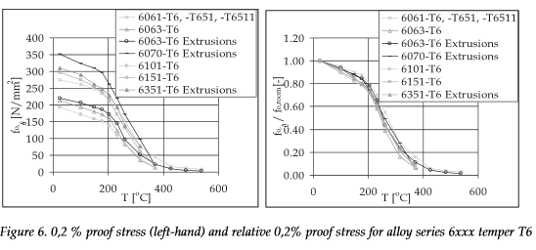
Konseptisuunnittelu
 |  | Painoarvo | 1 | 2 | 3 | 4 | 5
 | Paino | 8 | 1 | 5 | 4 | 3 | 2 |  |  | Pienempi arvo on parempi
 | Hinta | 6 | 3 | 3 | 5 | 5 | 3 |  |  |  |  | 1 | URV14
 | Valmistettavuus | 9 | 3 | 2 | 5 | 4 | 4 |  |  |  |  | 2 | URSTEELV2
 | Kestävyys | 7 | 1 | 1 | 4 | 4 | 5 |  |  |  |  | 3 | Tuomas
 | Jäykkyys | 10 | 2 | 1 | 4 | 3 | 5 |  |  |  |  | 4 | Upright_P
 | Yht. |  | 10 | 12 | 22 | 19 | 19 |  |  |  |  | 5 | Peter
 | Painotettu |  | 80 | 93 | 175 | 148 | 155
Fire exposed aluminium structures, Johan Maljaars Eindhoven University of Technology
Pisteyttämällä esikarsinnan läpäisseet mallit valittiin lopullinen muoto uudelle osalle
Valinta siirtyi kuitenkin toiseksi tulleeseen vaihtoehtoon, koska alumiini ei kestä toimintaympäristön lämpöä pehmenemättä

Slide 15
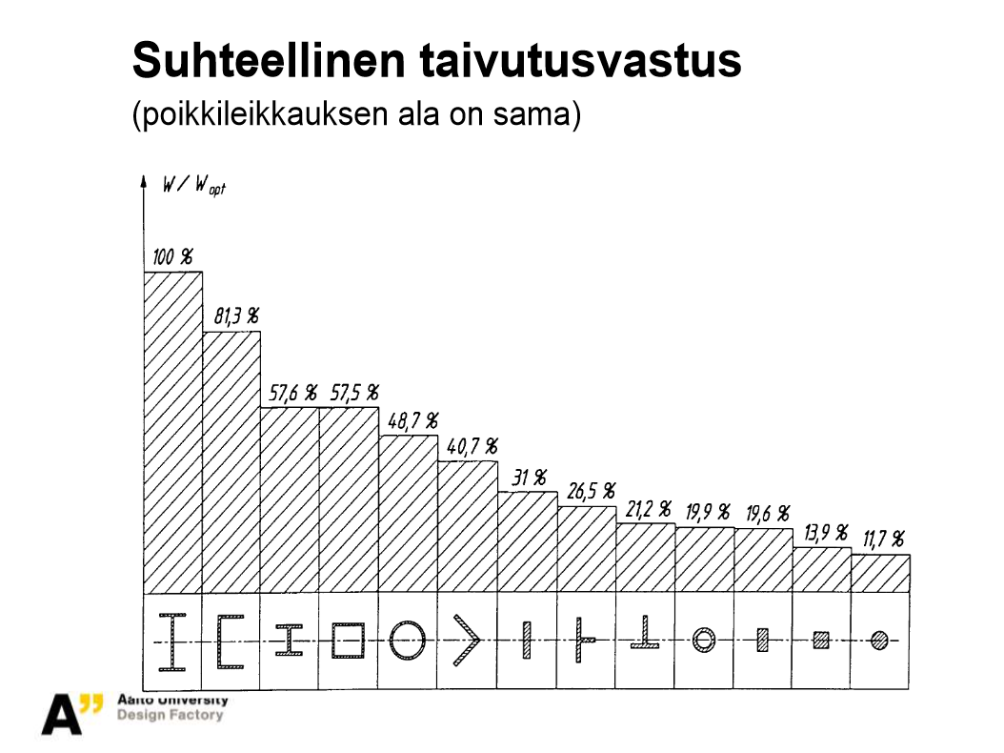

Slide 16
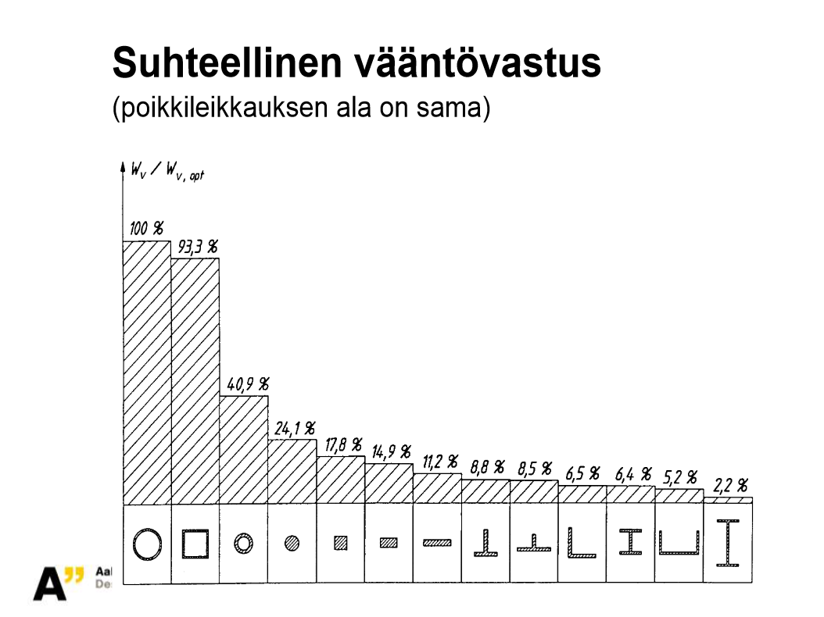

Slide 17
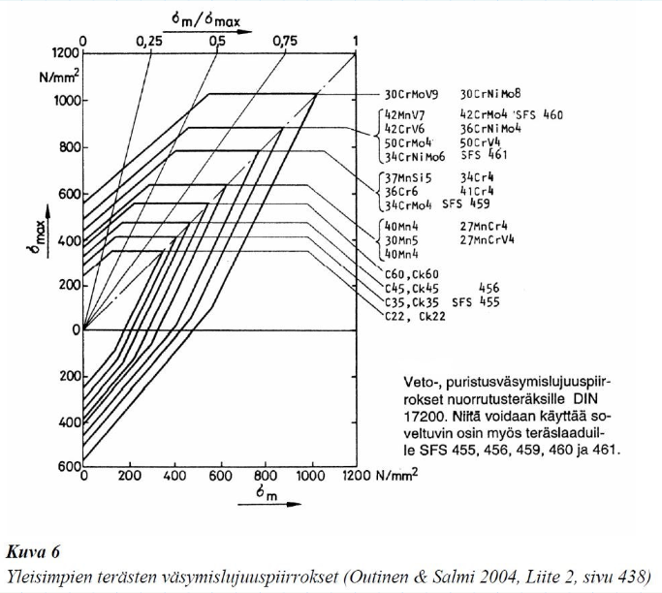
Akselin väsymistarkastelu tehtiin useaan otteeseen käsin ja Mathcad-ohjelmalla
Ensimmäinen tulos auttoi löytämään virheen projektin lähtökohtana olleissa laskuissa ja lopullinen varmuus äärettömän kestoiän suhteen oli ~1

Slide 18
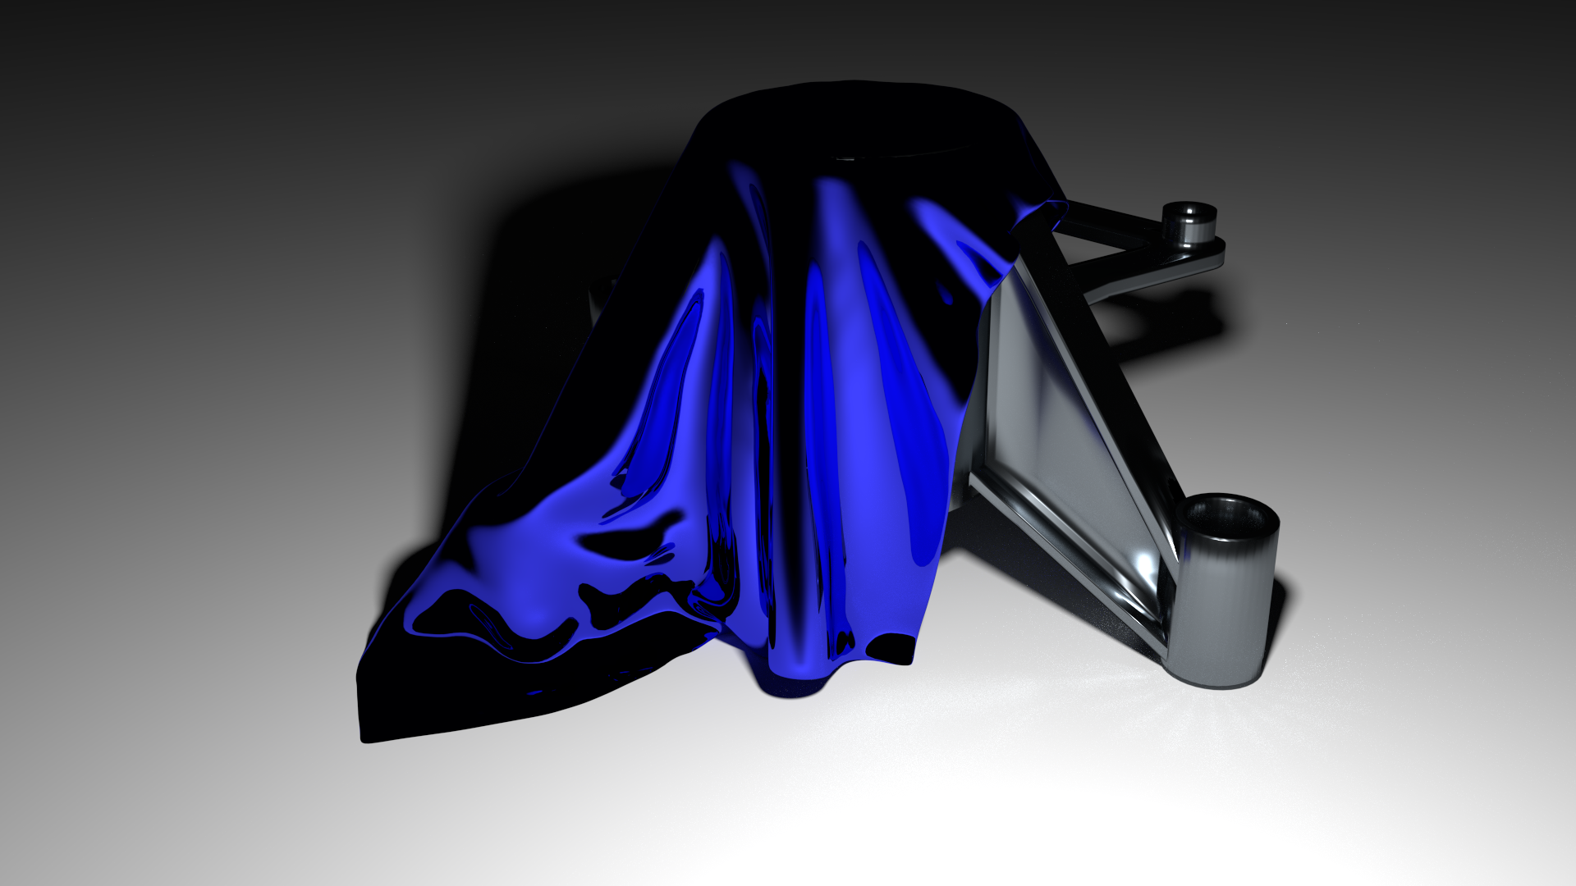
Uusi olka-akseli on jäykempi kuin alkuperäinen

Slide 19
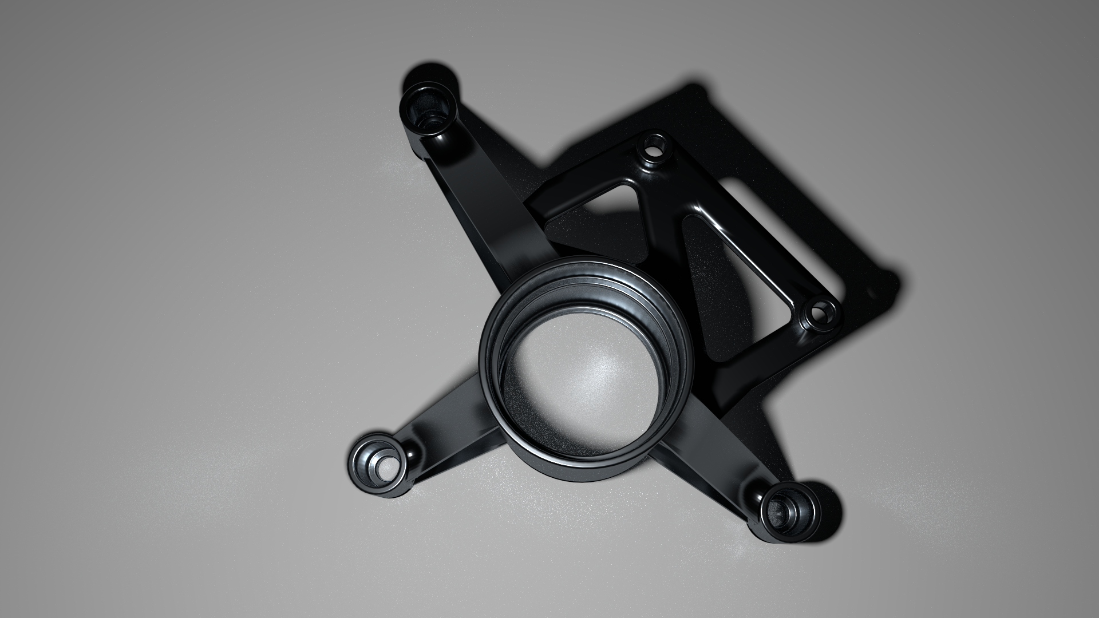
Halkaisijaltaan suurempi akseli tulee vähentämään pintapainetta laakereiden alueella

Slide 20
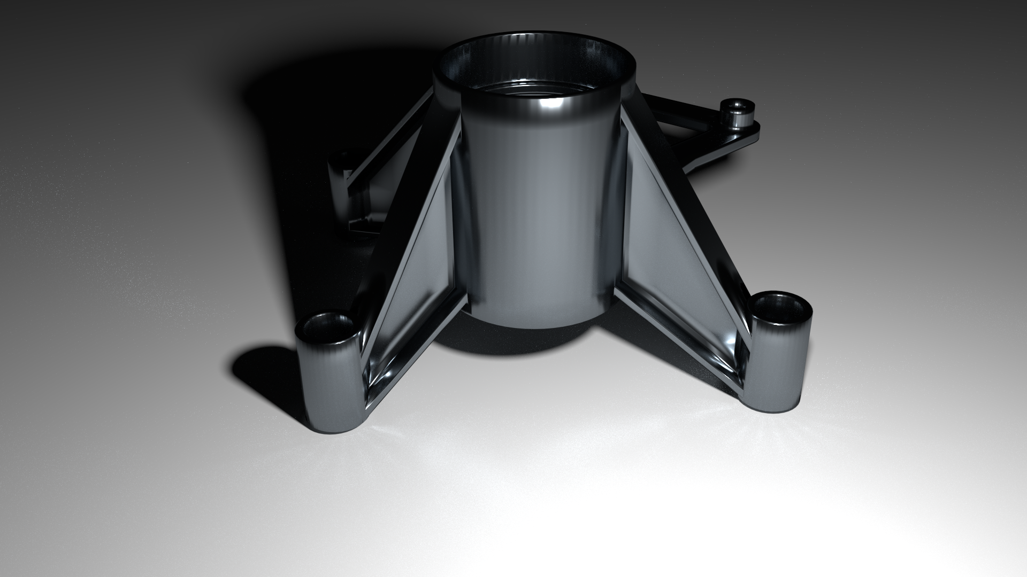
Olka-akseli kootaan laserleikatuista levyistä ja sorvauskappaleista hitsaamalla
Vastaavan osan markkinahinta on n.1000€ ja suunnitellun kappaleen tuotantokustannuksiksi arvioitiin n. 500-600€

Slide 21
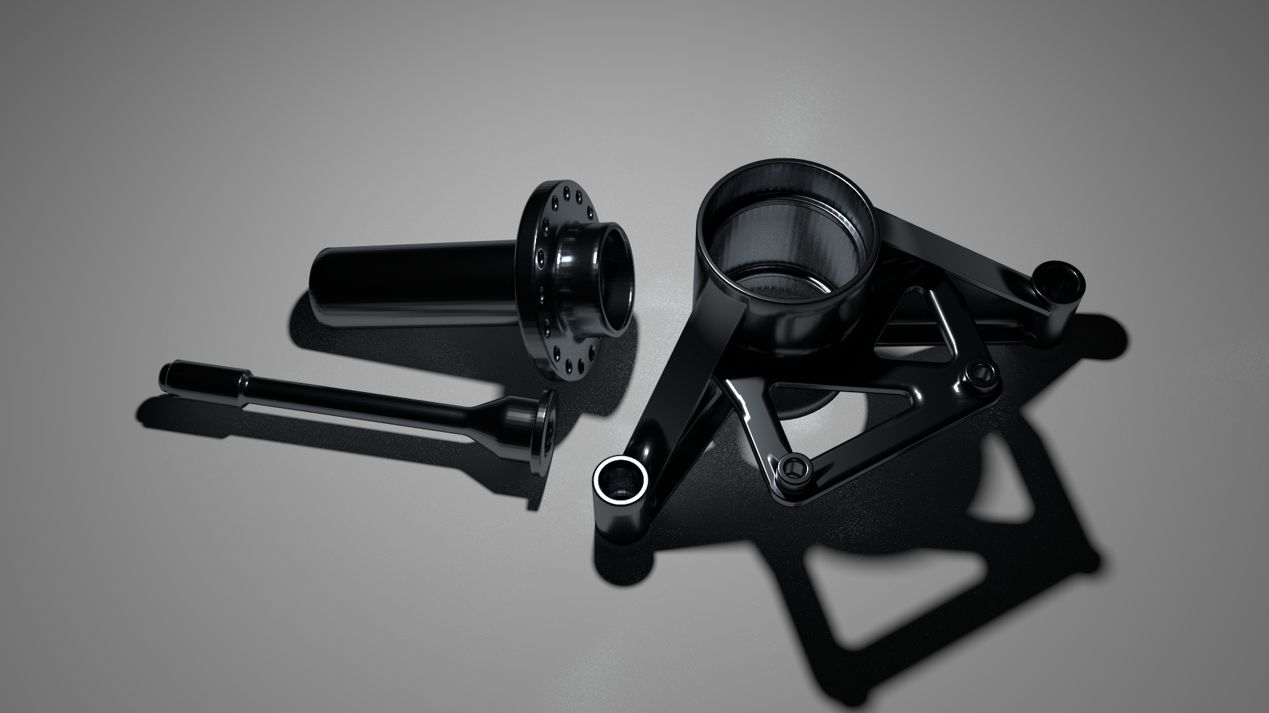
Kokonaispainoa uudella tuennalla on n.700g enemmän kuin vanhalla
Kaikkien osien jännitykset laskivat

Slide 22
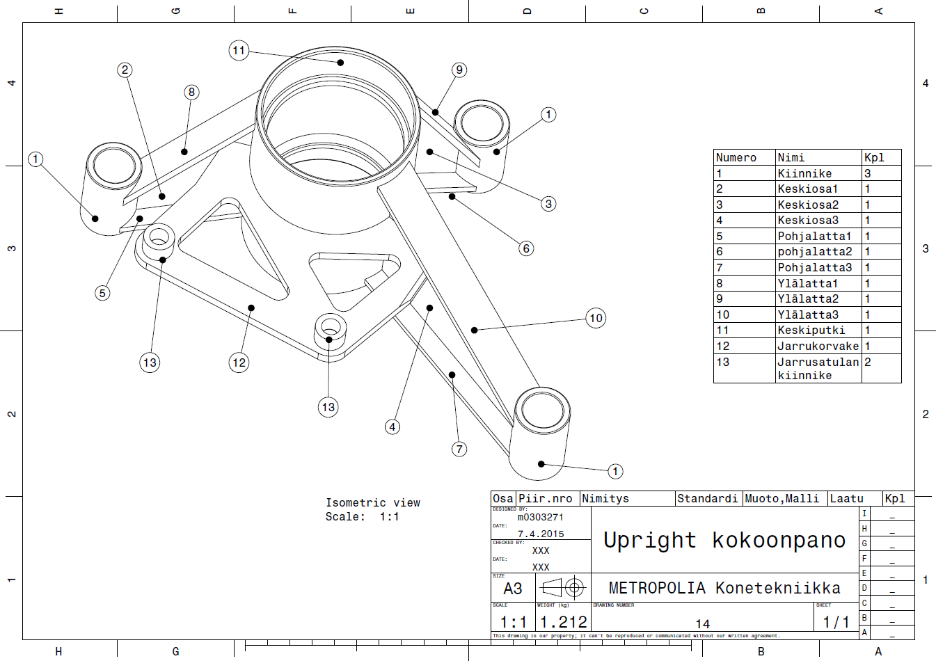

Slide 23
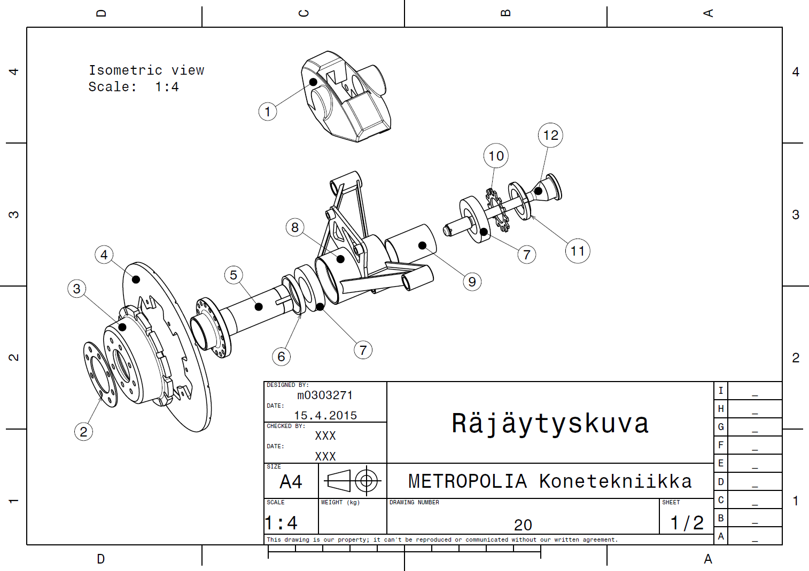

Slide 24
Tulokset
Uusi 3d-malli on 40% jäykempi kuin vanhasta tehty malli
Uusi malli on helpompi valmistaa
Akselin pintapaine uloimmaisen laakerin kohdalla pienentynyt
Uusi olka-akseli on kalliimpi kuin vanha
Painoa tuli n.700g lisää

Slide 25
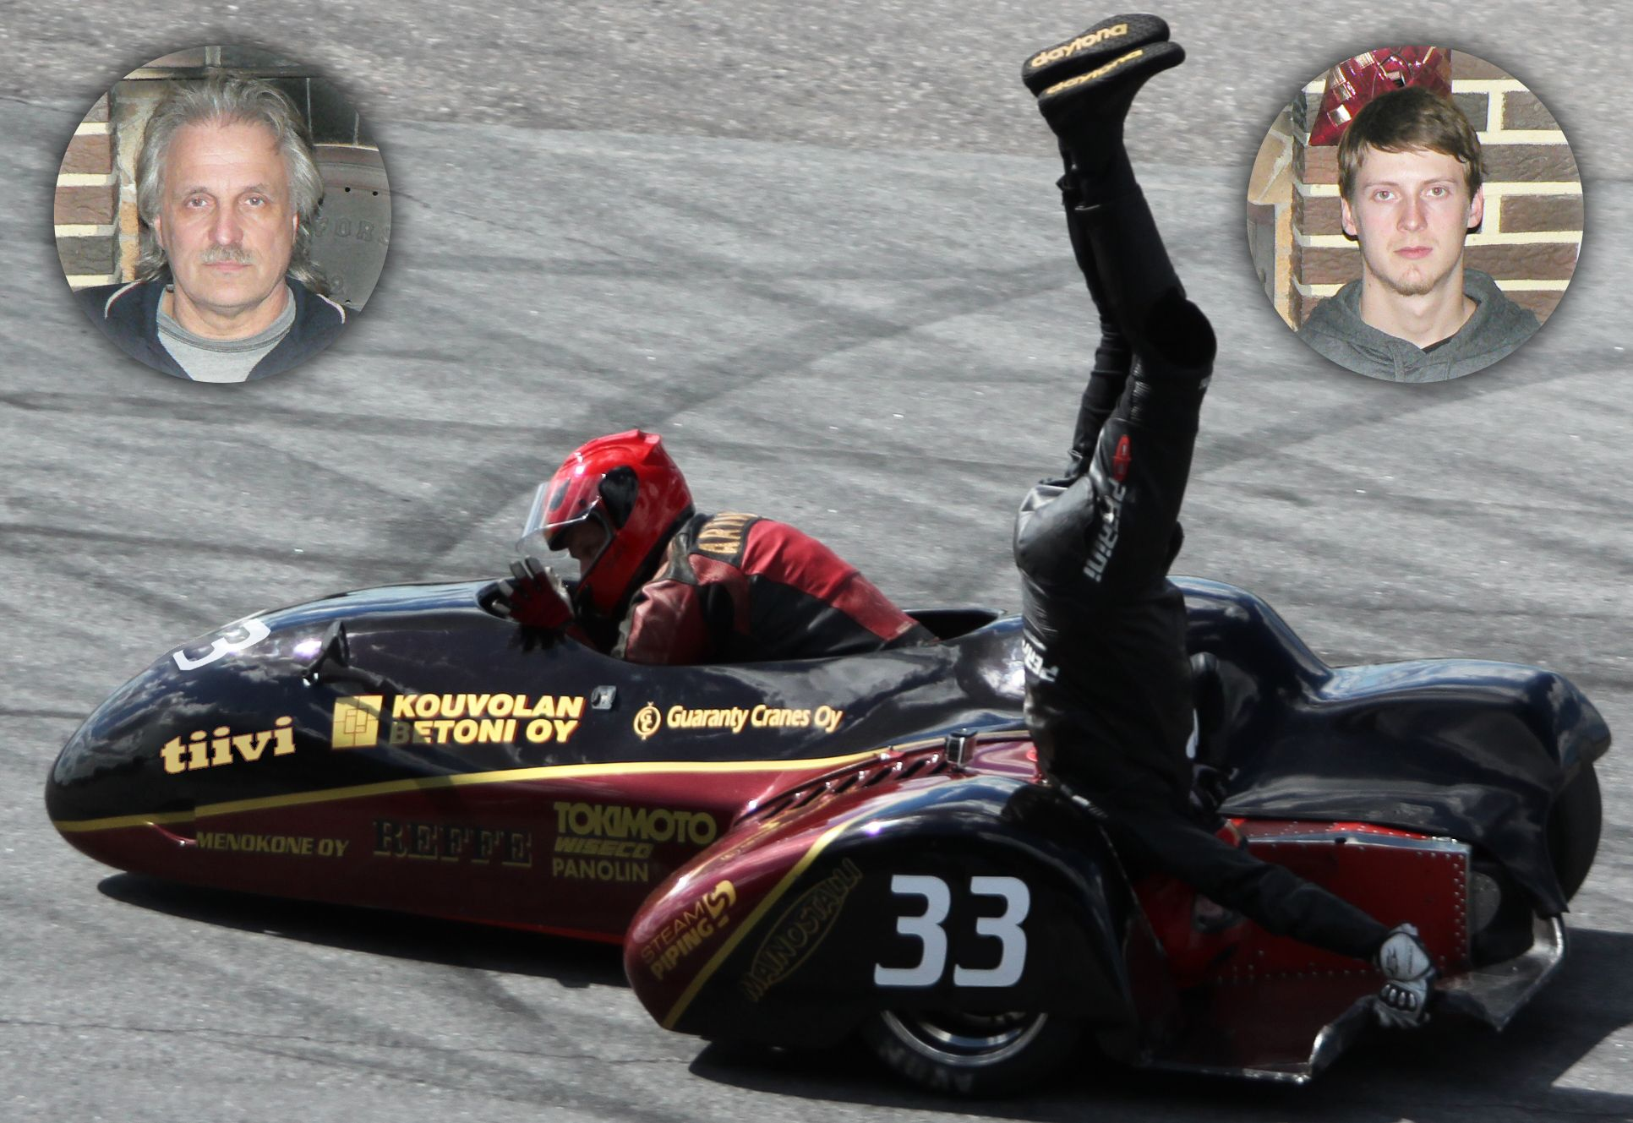
Kysymyksiä?

